Slide 1
আজকের অধিবেশনে
কে
ভে
ক
স
চ্ছা
ল
শু

Slide 2
শিক্ষক পরিচিতি
মোঃ তাজিবুর রহমান
সহকারি শিক্ষক
পার কেকানিয়া সরকারি প্রাথমিক বিদ্যালয়
কালিয়া, নড়াইল।
মোবাইলঃ ০১৭১১-১৪০৪৪২

Slide 3
অধ্যায়ঃ 9
পাঠঃ আমাদের জীবনে প্রযুক্তি
পাঠ্যাংশঃ কৃষিক্ষেতে প্রযুক্তি গুরুত্বপূর্ণ ভূমিকা পালন করছে……ফসল উৎপাদনে সহায়তা করে।
সময়ঃ ৪০ মিনিট
তারিখঃ খ্রিস্টাব্দ

Slide 4
পাঠ শেষে শিক্ষার্থীরা -
10.2.1 কৃষিতে প্রযুক্তির ব্যবহার বর্ণনা করতে পারবে।

Slide 5
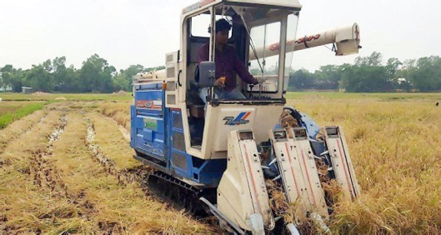
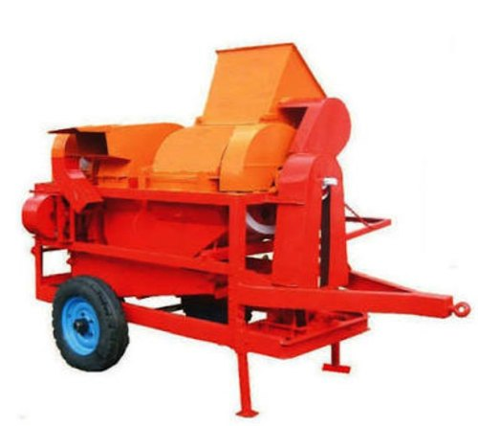
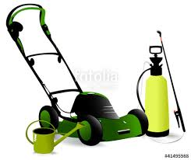
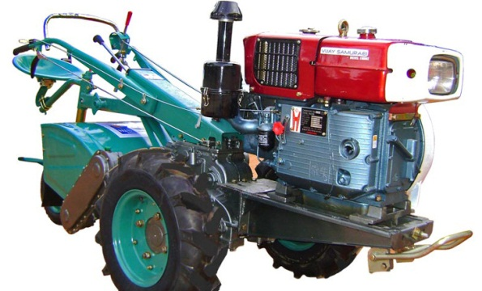
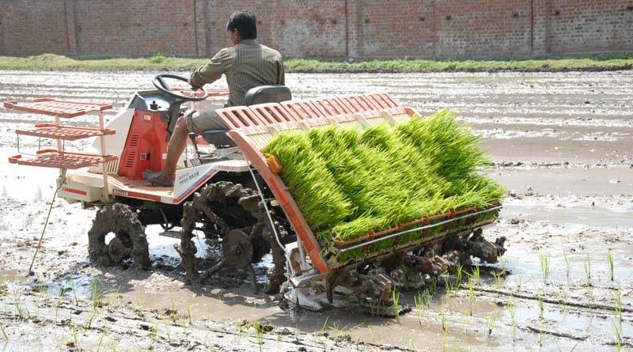
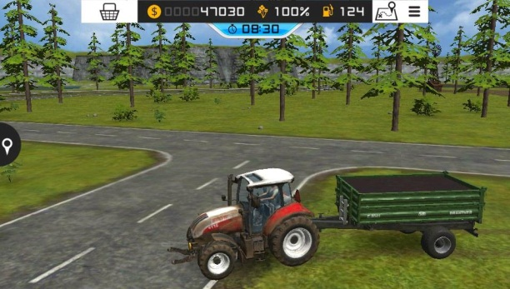
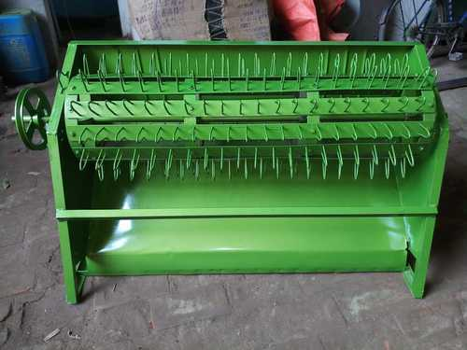
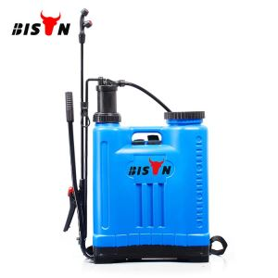
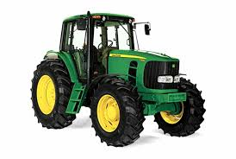
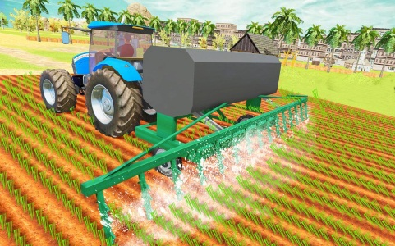
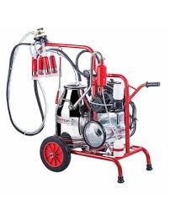
এই ছবিগুলো লক্ষ্য কর এবং চিন্তা কর……
এখন বলতো ছবিতে কি দেখা যাচ্ছে?
এই যন্ত্রগুলো আমরা কোথায় ব্যবহার করি?

Slide 6
কৃষিতে প্রযুক্তি
পাঠ্যাংশঃ কৃষিক্ষেতে প্রযুক্তি গুরুত্বপূর্ণ ভূমিকা পালন করছে……ফসল উৎপাদনে সহায়তা করে।

Slide 7
শিখনফল
এ পাঠ শেষে শিক্ষার্থীরা......
১০.2.1 কৃষিতে প্রযুক্তির ব্যবহার বর্ণনা করতে পারবে।

Slide 8
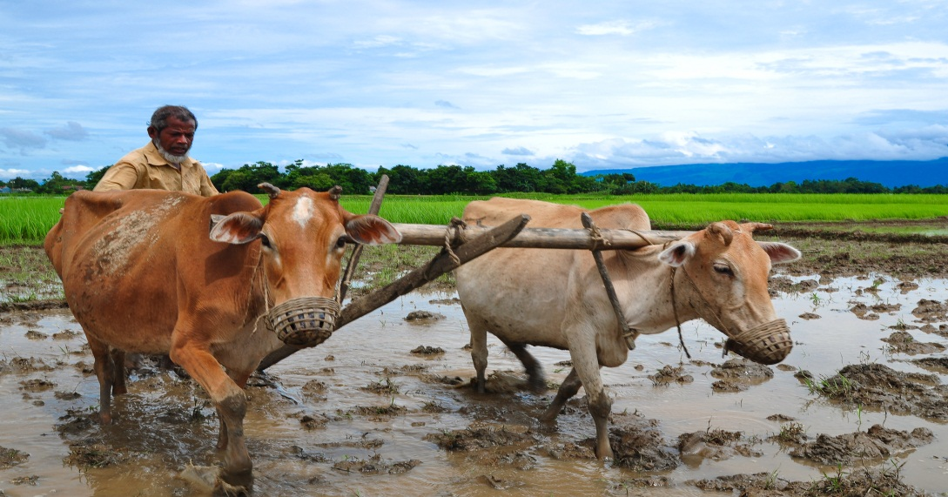
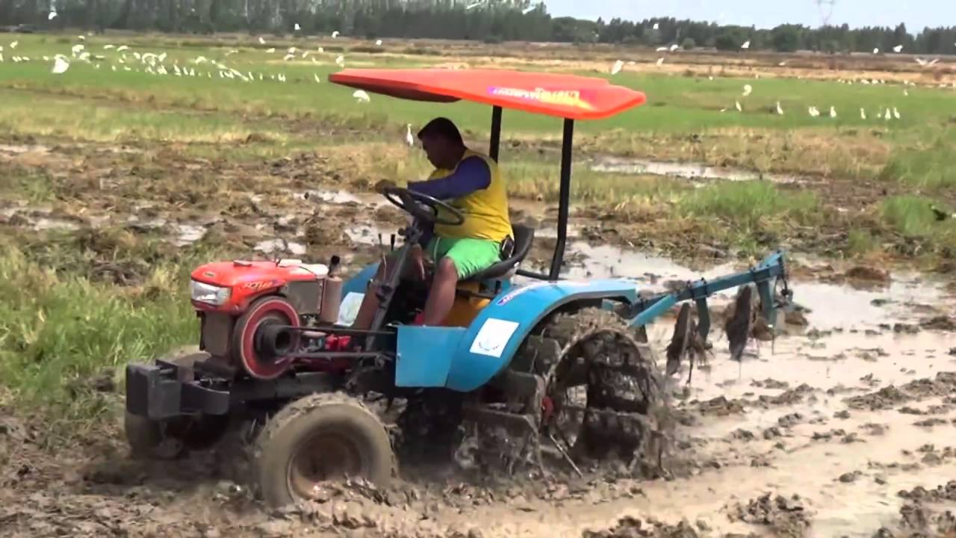
ছবিতে কি কি দেখতে পাচ্ছো?
লাঙ্গল
ট্রাক্টর
কৃষি ক্ষেত্রে প্রযুক্তি গুরুত্বপূর্ণ ভূমিকা পালন করছে।

Slide 9
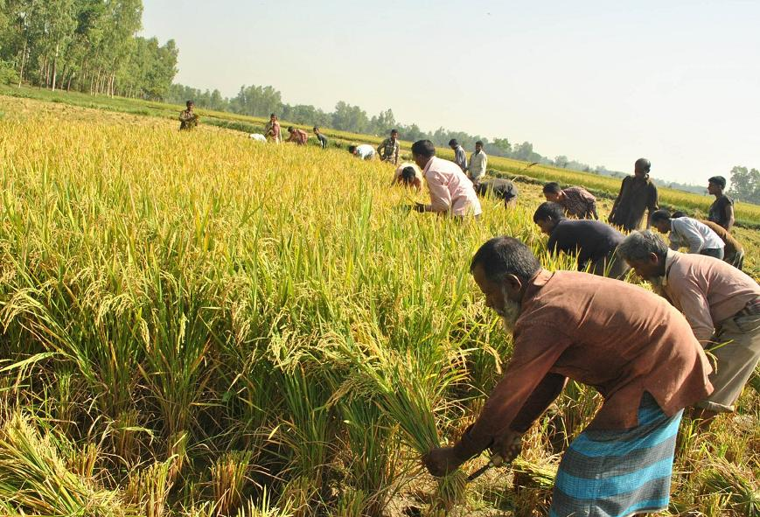
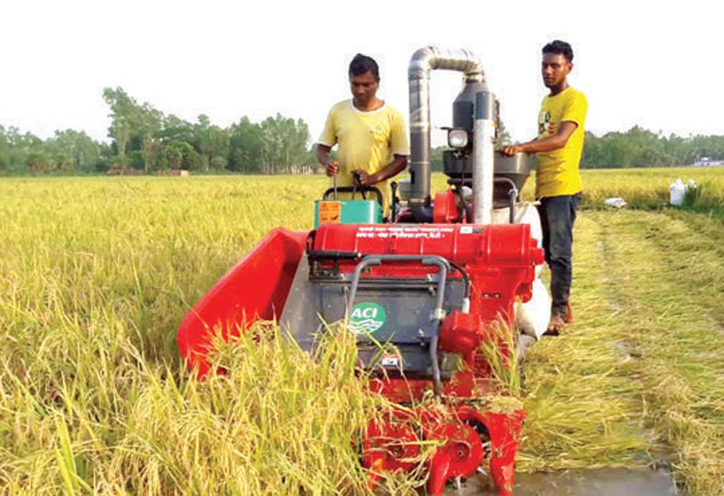
ছবিতে কি কি দেখতে পাচ্ছো?
ফসল কাটা
ফসল কাটার যন্ত্র
স্বল্প সময়ে স্বল্পসংখ্যক মানুষ অধিক ফসল উৎপাদন করতে পারে।

Slide 10
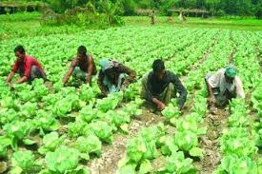
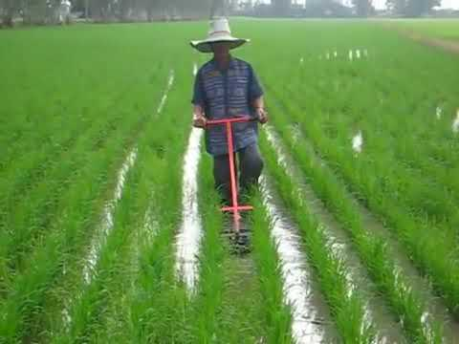
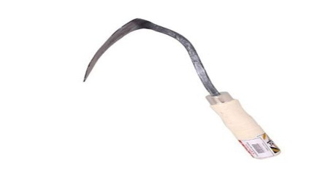
ছবিতে কি কি দেখতে পাচ্ছো?
নিড়ানি
নিড়ানি যন্ত্র

Slide 11
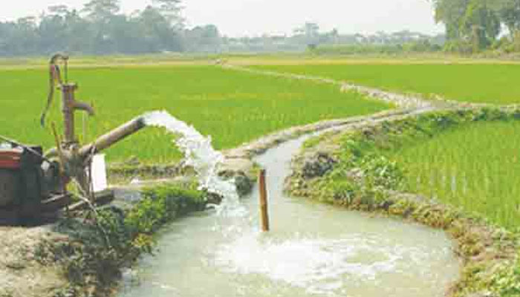
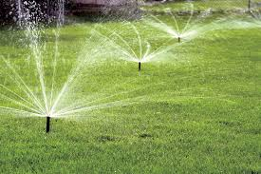
এই ছবিতে কি কি দেখতে পাচ্ছো?
সেচ পাম্প
পানি ছিটানোর যন্ত্র
ধান ক্ষেতে স্বল্প সময়ে অধিক পরিমাণ জমিতে সেচ কাজে ব্যবহৃত হয় ।

Slide 12
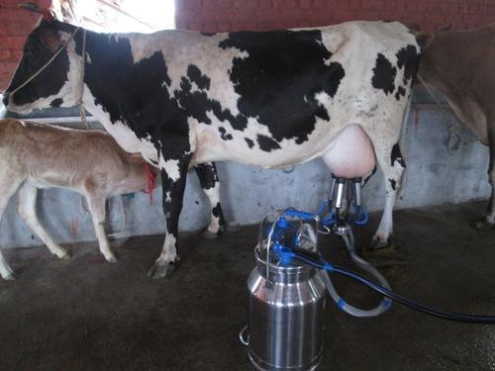
দুধদোহন যন্ত্র
এসকল যন্ত্রপাতি ব্যবহার করে স্বল্প সময়ে মানুষ দুধদোহন ও প্রক্রিয়াকরণ করতে পারে।

Slide 13
একক কাজ
কৃষি কাজে আমরা কী কী প্রযুক্তি ব্যবহার করি ?

Slide 14
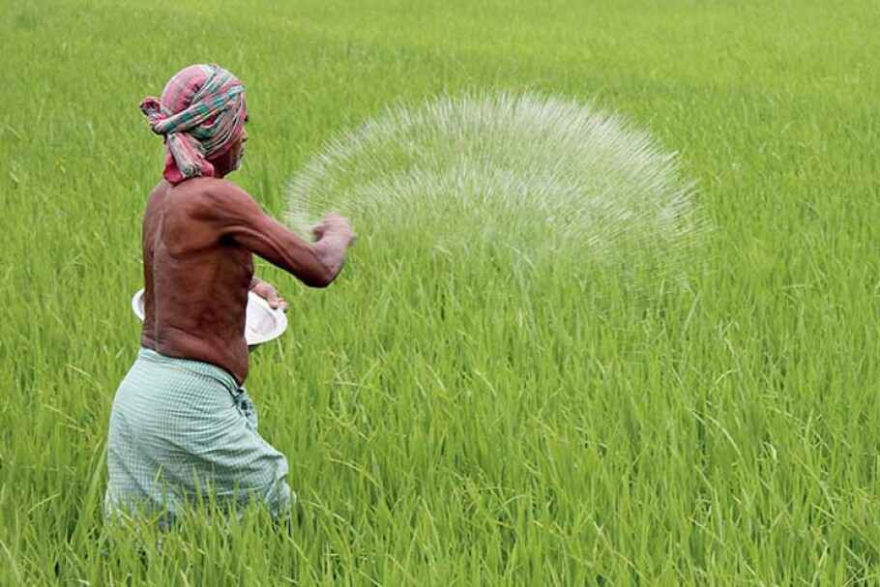
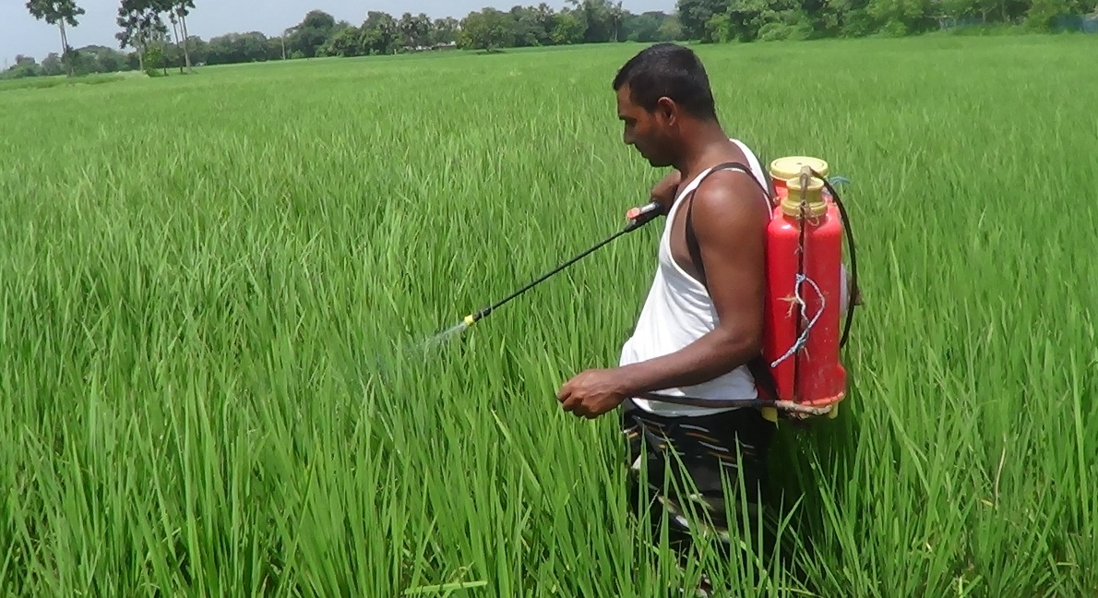
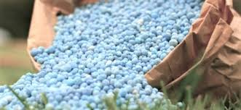
এই ছবিতে কি কি দেখতে পাচ্ছো?
সার প্রয়োগ
কীটনাশক প্রয়োগ
রোগ ও কীট পতঙ্গ প্রতিরোধী এবং দ্রুত বর্ধনশীল ফসল উৎপাদনে আধুনিক কৃষি প্রযুক্তি ব্যবহার করা হয়।

Slide 15
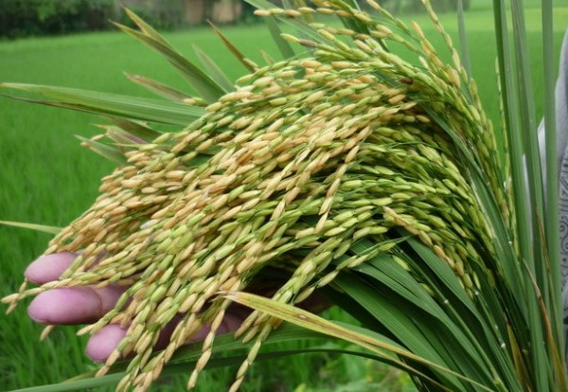
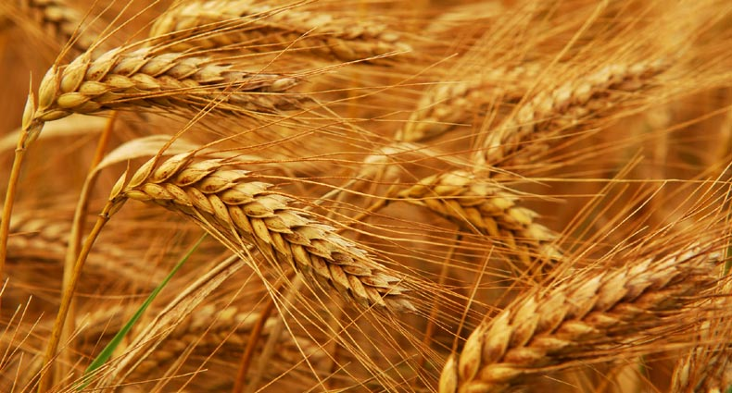
এই ছবিতে কি কি দেখতে পাচ্ছো?
ধান
গম
উন্নত প্রযুক্তি ব্যবহার করে উচ্চ ফলনশীল ধান এবং গম উদ্ভাবন করা হয়েছে।

Slide 16
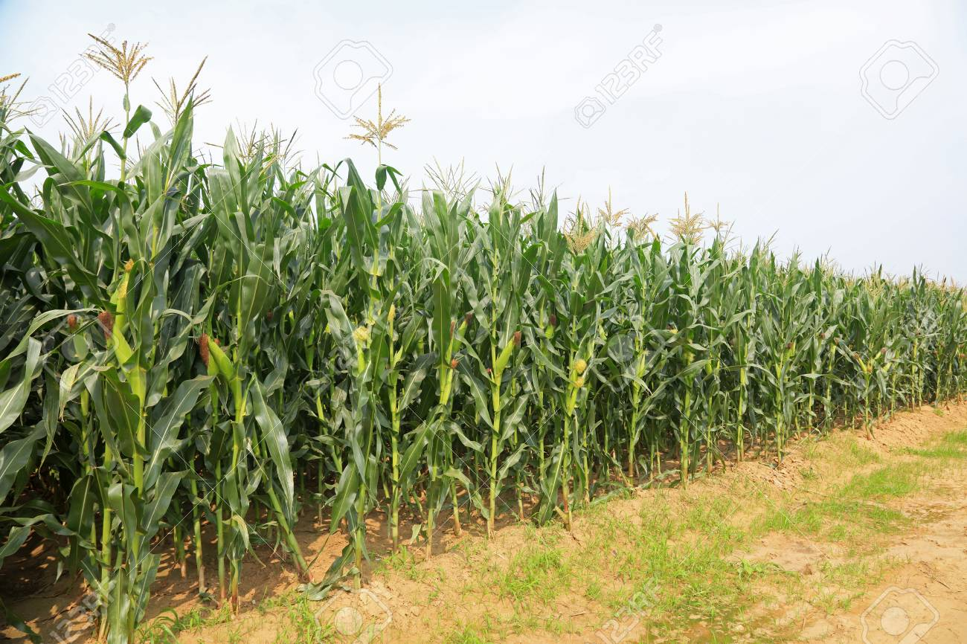
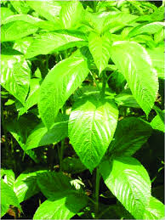
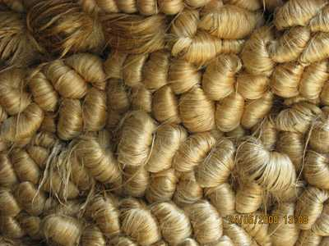
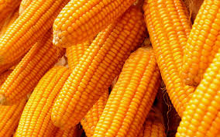
এই ছবিতে কি কি দেখতে পাচ্ছো?
ভুট্টা
পাট
আধুনিক প্রযুক্তি ব্যবহারের ফলে কৃষক অধিক ফসল উৎপাদন করছে।

Slide 17
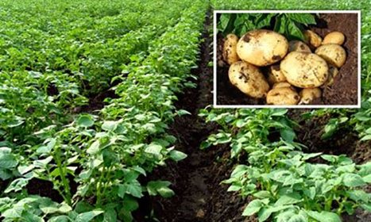
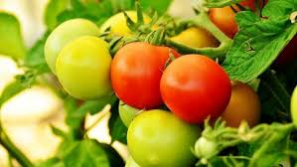
এই ছবিতে কি কি দেখতে পাচ্ছো?
আলু
টমেটো
নতুন জাতের সবজি কৃষককে অল্প পরিশ্রমে অধিক ফসল উৎপাদনে সহায়তা করে।

Slide 18
এসো দলে কাজ করি
ধানক্ষেত, সবজিক্ষেত ও দুগ্ধ খামারে কি কি প্রযুক্তি ব্যবহৃত হয়? তার একটি তালিকা তৈরি কর।

Slide 19
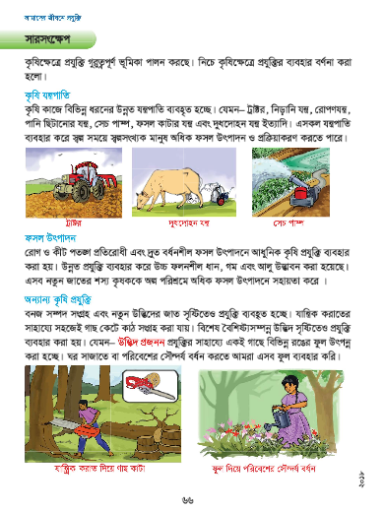
পাঠ্য বইয়ের ৬৬ পৃষ্ঠা খোলো।

Slide 20
এসো দেখি পারি কি না ---
কৃষিক্ষেত্রে ব্যবহৃত প্রযুক্তির চারটি উদাহরণ দাও।
কৃষি প্রযুক্তি ব্যবহারের ক্ষেত্রসমূহ কি কি?
ফসল উৎপাদনে কৃষি প্রযুক্তি ব্যবহারের গুরুত্ব কী?

Slide 21
বাড়ির কাজ
তোমার পরিবারের সদস্যরা কৃষি কাজে কি কি কৃষি প্রযুক্তি ব্যবহার করে তার একটি তালিকা তৈরি করে আনবে।

Slide 22
সবাইকে ধন্যবাদ

